Slide 1

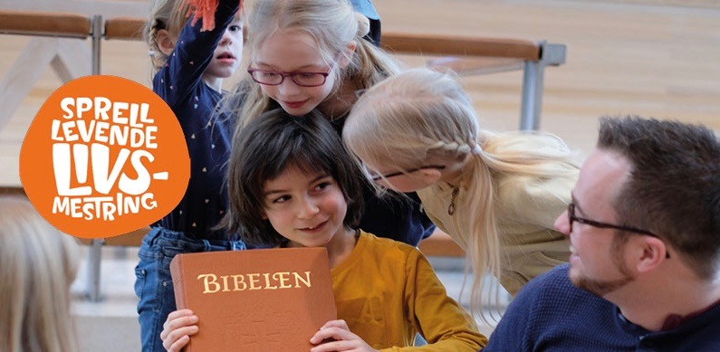
Inkludering og tilrettelegging for alle
Sprell Levende livsmestring

Slide 2

Sprell Levende livsmestring
Sosial- ferdighets program
10 temabaserte samlinger
For alle som ønsker å ha fokus på livsmestring
For søndagsskoler, barnehager, skoler, trosopplæringstiltak, tilrettelegging- og inkluderingsarbeid
Jesus er vår beste veileder i sosiale ferdigheter og livsmestring
For hvert tema lærer vi ett Bibelvers og blir med inn i en Bibelfortelling

Slide 3
Sprell Levende livsmestring
omsorg
takknemlighet
respekt
selvkontroll
utholdenhet
hjelpsomhet
mot
tålmodighet
ansvar
samarbeid

Slide 4

Sprell Levende livsmestring
ART
(aggression replacement training)
Tydelig struktur og forutsigbarhet
Fokus på det en
ønsker mer av
Positive tilbakemeldinger
Øve på ferdigheter
Sprell Levende
5 samlingsdeler.
Med tydelig oversikt over hvor en er i programmet
Bibelfortellingene blir formidlet ved hjelp av tegneserieplansjene
+

Slide 5

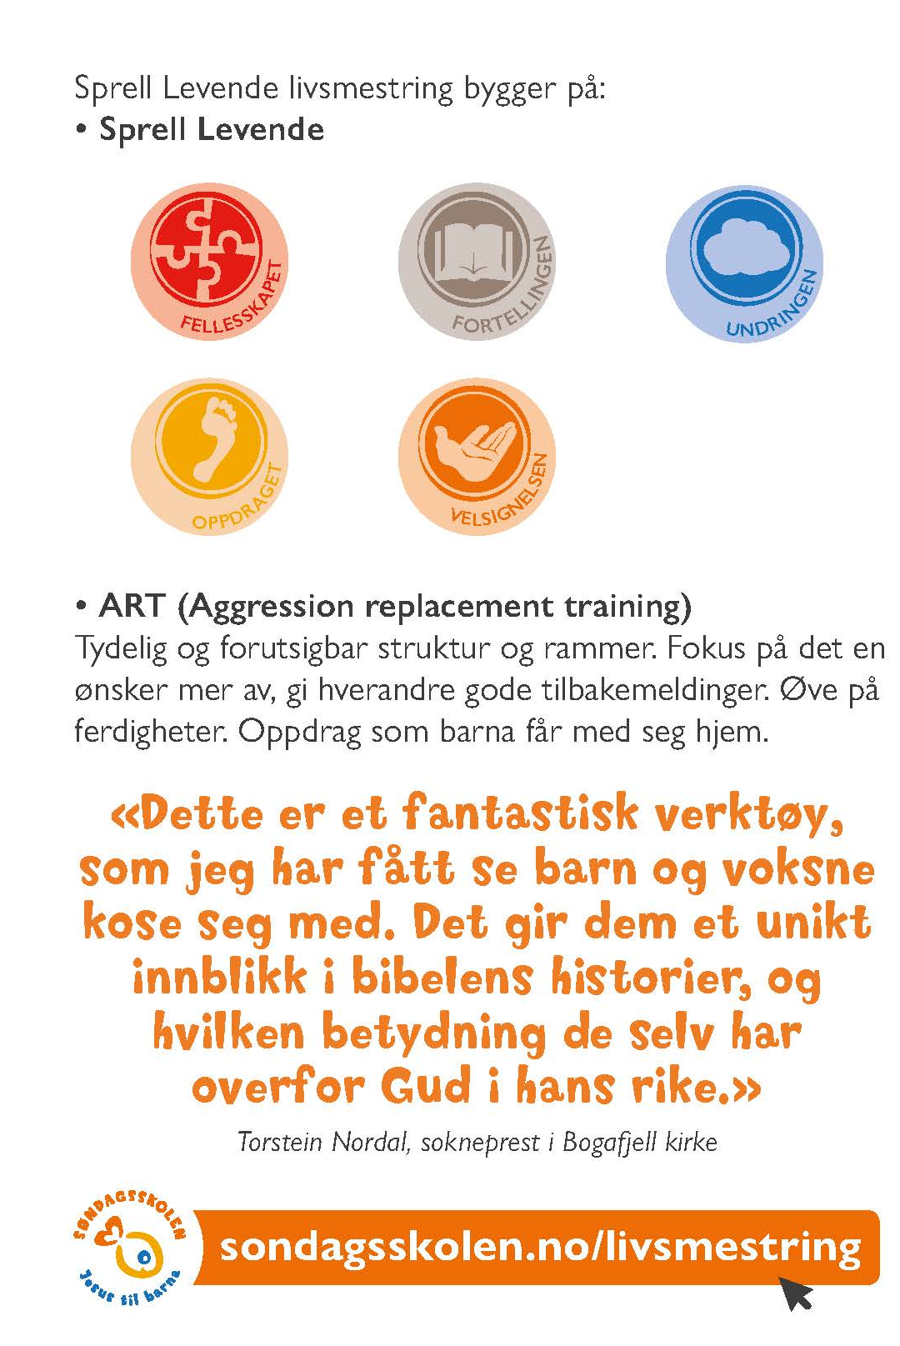

Slide 6
For bestilling: https://www.sondagsskolen.no/himlabra/velg/bibelfortelling/5593254/530761

